Slide 1

GFA & Industrial Unionism
(Perjanjian Kerangka Kerja Global &
Serikat Buruh berbasis Industri)
July 2024, Indonesia

Slide 2
IndustriALL Global Union
Rencana Aksi 2021-2025
Tujuan Strategis
Meningkatkan hak-hak buruh
Membangun kekuatan serikat
Melawan modal global
Kebijakan industrial yang berkelanjutan

Slide 3
Pemahaman Praktik dari
Konvensi-Konvensi ILO

Slide 4

Apa itu ILO
Setelah Perang Dunia 1 di 1914-1918 dan Revolusi Rusia
Berdiri di tahun 1919
Untuk mencapai keadilan sosial dan kedamaian industrial untuk menciptakan kondisi yang layak bagi buruh.
Dengan cara membuat dan melaksanakan Standar-standar Perburuhan Internasional
Mekanisme Tripartit yang diwakili oleh:
  Perwakilan Pemerintah
  Perwakilan Pengusaha
  Perwakilan Pekerja
Badan PBB khusus menangani permasalahan perburuhan
187 negara anggota

Slide 5
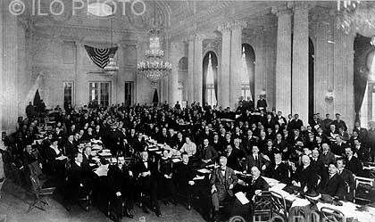
Organisasi Perburuhan Internasional (ILO) di bentuk pada Oktober-November 1919
Tidak ada kedamaian yang permanen tanpa keadilan sosial”

Slide 6
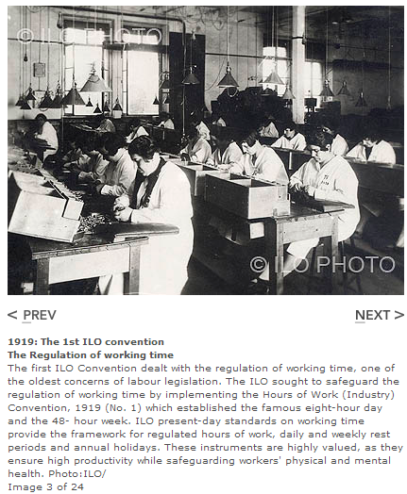
Konvensi ILO
No 1, 1919

Slide 7
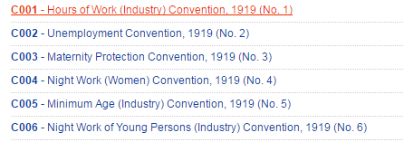
6 Konvensi pertama yang di adopsi pada 1919

Slide 8
Pertanyaan
Kapan ILO dibentuk?
Kapan Indonesia menjadi negara anggota ILO?
Apakah ILO adalah organisasi buruh seperti serikat buruh?
Apa saja “kondisi/situasi perburuhan” yang perlu kita ubah untuk menjadi lebih berperikemanusiaan?

Slide 9
Peran dari Konvensi ILO
Untuk membuat hukum perburuhan internasional dalam bentuk Konvensi-konvensi.
Di adopsi pada saat Konvensi Perburuhan Internasional
Melalui kesepakatan tripartit
  Perwakilan pemerintah,
  Perwakilan pengusaha
  Perwakilan pekerja
Sejak 1919, ILO telah mengadopsi 191 konvensi untuk memanusiakan kondisi buruh.

Slide 10
Pertanyaan
Apa peran dari ILO?
Apa istilah dari Standar Perburuhan Internasional yang dibuat oleh ILO?
Apakah konvensi-konvensi ILO merupakan standar-standar bagi buruh?
Sejak 1919, berapa jumlah total konvensi ILO yang telah di buat?

Slide 11
Apa yang dimaksud dengan Konvensi ILO
Hukum ketenagakerjaan internasional, perjanjian internasional yang mengikat secara hukum
Diadopsi pada Konferensi Perburuhan Internasional.
Melalui kesepakatan tiga pihak
Perwakilan pemerintah,
Perwakilan pengusaha
Perwakilan pekerja
Sejak tahun 1919, ILO telah mengadopsi total 191 Konvensi.
10 Konvensi Fundamental,
4 Konvensi Tata Kelola (Prioritas)
177 Konvensi Teknis.

Slide 12
10 Konvensi Fundamental menetapkan standar minimum, terutama kewajiban Negara dan tanggung jawab Masyarakat, untuk menciptakan prakondisi bagi hak asasi manusia, membuka pintu bagi mitra sosial untuk mengkonsolidasikan perdamaian industri dan mempromosikan keadilan sosial.
4 Tata Kelola (Prioritas) Konvensi-konvensi mengenai kebijakan dasar administrasi ketenagakerjaan Negara seperti pengawasan ketenagakerjaan, kebijakan ketenagakerjaan, dan konsultasi tripartit.
177 Konvensi Teknis adalah konvensi yang secara praktis penting bagi pekerja biasa, juga lebih relevan dengan kondisi kerja dan hubungan industrial seperti jam kerja, upah, keselamatan dan kesehatan kerja, perlindungan kehamilan, jaminan kerja, pelatihan kejuruan, jaminan sosial, dan perwakilan pekerja, dll.

Slide 13

177
Konvensi Teknikal
191
Konvensi
10
Konvensi
Fundamental
4
Konvensi
Prioritas

Slide 14
Pertanyaan
Apa saja 3 kategori yang mencakup 191 Konvensi ILO?
Berapa banyak Konvensi Fundamental?
Berapa banyak Konvensi Tata Kelola?
Berapa banyak Konvensi Teknis?

Slide 15
Ratifikasi adalah komitmen politik dan hukum dari negara anggota ILO untuk membuat undang-undang, peraturan, dan kebijakan nasional yang sejalan dengan Konvensi ILO
Conventions | China | Cambodia | Indonesia | Malaysia | Thailand | Vietnam
Total | 28 | 13 | 20 | 18 | 19 | 25
Fundamental (10) | 7 | 8 | 9 | 7 | 7 | 9
Tata Kelola (4) | 2 | 1 | 2 | 2 | 1 | 3
Teknikal (177) | 19 | 4 | 9 | 9 | 11 | 13

Slide 16
Pertanyaan: Ratifikasi ILO untuk …….
Berapa banyak Konvensi ILO yang telah diratifikasi oleh negara Anda?
Berapa banyak Konvensi ILO yang diratifikasi oleh Korea?
Berapa banyak Konvensi ILO yang diratifikasi oleh India?
Berapa banyak Konvensi ILO yang diratifikasi oleh Turki?
Berapa banyak Konvensi ILO yang diratifikasi oleh Swedia?
Negara mana yang ingin Anda periksa?

Slide 17
Konvensi ILO yang diratifikasi oleh Indonesia
(20 of 191 – 10.5%)
Konvensi Fundamental
(9 of 10 – 90%)
C29 Tidak Ada Kerja Paksa
C87 Kebebasan Berserikat
C98 Hak untuk Berunding Bersama
C100 Remunerasi yang Setara
C105 Penghapusan Kerja Paksa
C111 Tidak Ada Diskriminasi
C139 Usia Minimum
C182 Bentuk-Bentuk Pekerjaan Terburuk untuk Anak
C187 Kerangka Kerja Promosi untuk K3
Konvensi Tata Kelola
(2 of 4 - 50%)
C83 Inspeksi Ketenagakerjaan
C144 Konsultasi Tripartit (Standar Ketenagakerjaan Internasional)
Konvensi Teknikal
(9 of 177 – 5.1%)
C19 Kesetaraan Perlakuan (Kompensasi Kecelakaan)
C27 Pembuatan Berat (Paket yang Diangkut dengan Kapal)
C45 Pekerjaan Bawah Tanah (Perempuan)
C69 Sertifikasi Kapal; Juru Masak
C88 Layanan Ketenagakerjaan
C106 Istirahat Mingguan (Perdagangan dan Perkantoran)
C120 Kebersihan (Perdagangan dan Perkantoran)
C`185 Dokumen Identitas Pelaut
Konvensi Ketenagakerjaan Maritim, 2006

Slide 18
10 Konvensi Fundamental

Slide 19
Deklarasi ILO tentang Prinsip-prinsip dan Hak-hak Dasar di Tempat Kerja (FPRW), 1998 (diamandemen pada tahun 2022)
Diadopsi pada tahun 1998, pada Konferensi Perburuhan Internasional ke-86.
Terlepas dari ratifikasi, semua negara anggota memiliki kewajiban untuk menghormati prinsip-prinsip yang berkaitan dengan hak-hak dasar di tempat kerja.
Hak Fundamental memiliki 5 bidang dengan 10 Konvensi
Kebebasan Berserikat & Hak untuk Berunding Bersama
C87, C98
2. Tidak Ada Kerja Paksa
C29, C105
Tidak Ada Pekerja Anak
C138, C182
Tidak ada Diskriminasi dalam pekerjaan dan jabatan
C100, C111
Keselamatan & Kesehatan (ditambahkan pada tahun 2022)
C155, C187

Slide 20
10 Konvensi Fundamental
Area | Konvensi
Kebebasan Berserikat dan Perlindungan Hak untuk Berorganisasi | Konvensi Kebebasan Berserikat dan Perlindungan Hak untuk Berorganisasi, 1948 (No. 87) Konvensi Hak untuk Berorganisasi dan Perundingan Bersama, 1949 (No. 98)
Kerja Paksa | Konvensi Kerja Paksa, 1930 (No. 29) Konvensi Penghapusan Kerja Paksa, 1957 (No. 105
Pekerja Anak | Konvensi Usia Minimum, 1973 (No. 138) Konvensi Bentuk-Bentuk Pekerjaan Terburuk untuk Anak, 1999 (No. 182)
Diskriminasi | Konvensi Remunerasi yang Setara, 1951 (No. 100) Konvensi Diskriminasi (Ketenagakerjaan dan Pekerjaan), 1958 (No. 111)
Keselamatan dan Kesehatan Kerja | Konvensi Keselamatan dan Kesehatan Kerja, 1981 (No. 155) Konvensi Kerangka Kerja Promosi untuk Keselamatan dan Kesehatan Kerja, 2006 (No. 187)

Slide 21
Ratifikasi Konvensi Fundamental oleh negara
Conventions | States | China | Cambodia | Indonesia | Malaysia | Thailand | Vietnam
C87 FOA | 158 | X | 1999 | 1998 | X | X | X
C98 CBA | 168 | X | 1999 | 1957 | 1961 | X | 2019
C29 Forced Labour | 181 | 2022 | 1969 | 1950 | 1957 | 1969 | 2007
C105 Forced Labour | 178 | 2022 | 1999 | 1999 | 1958 (X) | 1969 | 2020
C138 Child Labour | 176 | 1999 | 1999 | 1999 | 1997 | 2004 | 2003
C182 Child Labour | 187 | 2002 | 2006 | 2000 | 2000 | 2001 | 2000
C100 Equal Pay | 174 | 1990 | 1999 | 1958 | 1997 | 1999 | 1997
C111 Discrimination | 175 | 2006 | 1999 | 1999 | X | 2017 | 1997
C155 OSH | 81 | 2007 | X | X | X | X | 1994
C187 OSH Framework | 65 | X | X | 2015 | 2012 | 2016 | 2014

Slide 22
Pemahaman tentang Konvensi ILO 87 dan 98. Juga, C135 untuk mendukung C87 dan C98

Slide 23
Konvensi Kebebasan Berserikat dan Perlindungan Hak untuk Berorganisasi, 1948 (No. 87)
Pekerja dan pengusaha harus memiliki hak untuk membentuk dan bergabung dengan organisasi yang mereka pilih sendiri tanpa harus mendapat izin terlebih dahulu.
Organisasi pekerja dan pengusaha harus memiliki hak untuk membuat konstitusi dan peraturan mereka, untuk memilih perwakilan mereka dengan kebebasan penuh, untuk mengatur administrasi dan kegiatan mereka dan untuk merumuskan program-program mereka
Otoritas publik harus menahan diri dari campur tangan apa pun yang akan membatasi hak ini atau menghalangi pelaksanaan yang sah.
Organisasi pekerja dan pengusaha tidak dapat dibubarkan atau ditangguhkan oleh otoritas administratif..

Slide 24
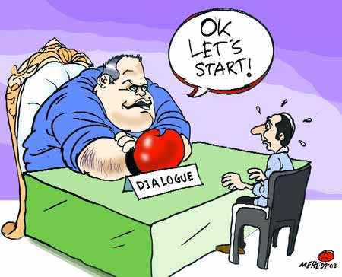
Pertanyaan
Siapa kamu?
hanya pekerja yang memiliki kebebasan berserikat?
Siapa yang harus berperan sebagai jembatan atau penghubung di antara mereka?

Slide 25
Konvensi Hak untuk Berorganisasi dan Perundingan Bersama, 1949 (No. 98)
Pekerja harus menikmati perlindungan yang memadai terhadap tindakan diskriminasi anti-serikat pekerja sehubungan dengan pekerjaan mereka. (praktek perburuhan yang tidak adil)
  Tindakan diskriminasi anti-serikat pekerja (=praktik ketenagakerjaan yang tidak adil)
  pengusaha mengintimidasi pekerja untuk melepaskan keanggotaan serikat pekerja;
  pengusaha berprasangka buruk terhadap pekerja karena keanggotaan serikat pekerja;
  pengusaha mendiskriminasi pekerja karena kegiatan serikat pekerja;
  pengusaha mencampuri urusan pembentukan, fungsi, atau administrasi serikat pekerja/serikat buruh;
  pengusaha atau organisasi pengusaha mendorong pembentukan organisasi pekerja di bawah dominasi pengusaha atau organisasi pengusaha;
  pengusaha atau organisasi pengusaha mendukung organisasi pekerja dengan cara finansial atau cara lain yang bertujuan untuk menempatkan organisasi pekerja di bawah kendali pengusaha atau organisasi pengusaha.

Slide 26

“Kolektif”
“Perundingan”

Slide 27
Konvensi Perwakilan Pekerja, 1971
(No 135)
Untuk melengkapi Konvensi Hak untuk Berorganisasi dan Perundingan Bersama, 1949,
Untuk memberikan perlindungan kepada pekerja terhadap tindakan diskriminasi anti-serikat pekerja sehubungan dengan pekerjaan mereka, dan
Untuk melengkapi ketentuan-ketentuan ini sehubungan dengan perwakilan pekerja, dan
Proposal yang berkaitan dengan perlindungan dan fasilitas yang diberikan kepada perwakilan pekerja dalam usaha tersebut.

Slide 28
Arti dari Perwakilan Pekerja
(Konvensi ILO No. 135)
Perwakilan serikat pekerja ditunjuk atau dipilih oleh serikat pekerja atau oleh anggota serikat pekerja tersebut
Perwakilan pekerja harus menikmati perlindungan yang efektif terhadap tindakan apa pun yang merugikan mereka, termasuk pemecatan, berdasarkan status atau kegiatan mereka sebagai perwakilan pekerja atau partisipasi dalam kegiatan serikat pekerja
Fasilitas-fasilitas yang diperlukan dalam usaha (perusahaan atau bisnis) harus diberikan kepada perwakilan pekerja untuk memungkinkan mereka melaksanakan fungsi mereka dengan cepat dan efisien.

Slide 29
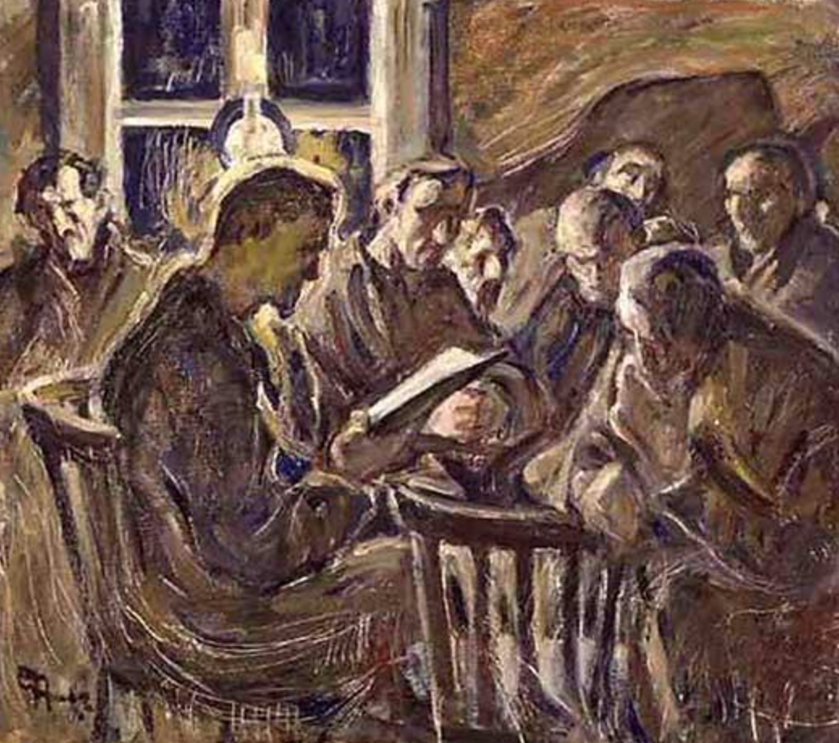
Pertanyaan
Apakah dalam undang-undang Anda, kebebasan untuk melakukan kegiatan serikat pekerja dijamin sepenuhnya? Jika tidak, hambatan apa yang Anda hadapi?
Apakah serikat pekerja/serikat buruh Anda memiliki perwakilan penuh waktu yang gajinya dibayar oleh perusahaan? Jika ya, berapa banyak?
Fasilitas apa saja yang disediakan untuk kegiatan serikat pekerja?
Waktu yang dibayar untuk kegiatan serikat pekerja?
Ruang atau tempat untuk kegiatan serikat pekerja?
Fasilitas apa yang disediakan untuk kegiatan serikat pekerja?

Slide 30
Masalah Besar Lainnya
Konvensi ILO untuk K3

Slide 31
ILO Conventions relevant to OSH issues
https://www.ilo.org/global/standards/subjects-covered-by-international-labour-standards/occupational-safety-and-health/lang--en/index.htm
Konvensi K3 Utama
Kerangka Kerja Promosi untuk Konvensi Keselamatan dan Kesehatan Kerja, 2006 (No. 187)
Konvensi Keselamatan dan Kesehatan Kerja, 1981 (No. 155)
Konvensi Layanan Kesehatan Kerja, 1985 (No. 161)
Konvensi K3 untuk cabang-cabang kegiatan ekonomi tertentu
Konvensi Kebersihan (Perdagangan dan Perkantoran), 1964 (No. 120)
Konvensi Keselamatan dan Kesehatan Kerja (Pekerjaan di Dermaga), 1979 (No. 152)
Konvensi Keselamatan dan Kesehatan Kerja dalam Konstruksi, 1988 (No. 167)
Konvensi Keselamatan dan Kesehatan di Pertambangan, 1995 (No. 176)
Konvensi Keselamatan dan Kesehatan Kerja di Bidang Pertanian, 2001 (No. 184)
Konvensi K3 untuk perlindungan terhadap risiko-risiko tertentu
Konvensi Perlindungan Radiasi, 1960 (No. 115)
Konvensi Kanker Akibat Kerja, 1974 (No. 139)
Konvensi Lingkungan Kerja (Polusi Udara, Kebisingan dan Getaran), 1977 (No. 148)
Konvensi Asbes, 1986 (No. 162)
Konvensi Bahan Kimia, 1990 (No. 170)

Slide 32
Ratifikasi Konvensi K3 di Asia
Area | Conventions | Cambodia | India | Indonesia | Japan | Korea | Malaysia | Philippines | Thailand | Vietnam
Inti | C187, OSH framework | X | X | 2015.8.31. | 2007.7.24. | 2008.2.20. | 2012.6.7. | 2019.6.17 | 2016.3..23. | 2014.5.16.
 | C155, OSH | X | X | X | X | 2008.2.20. | X | X | X | 1994.10.3.
 | C161, OH services | X | X | X | X | X | X | X | X | X
Industry | C120, hygiene (commerce & office) | X | X | 1969.6.13. | 1993.6.21. | X | X | X | X | 1994.10.3.
 | C152, dock work | X | X | X | X | X | X | X | X | X
 | C167, construction | X | X | X | X | X | X | X | X | X
 | C176, mines | X | X | X | X | X | X | 1998.2..27. | X | X
 | C184, agriculture | X | X | X | X | X | X | X | X | X
Resiko Spesifik | C115, radiation | X | 1975.11.17. | X | 1973.7.31. | 2011.11.7. | X | X | X | X
 | C139, occupational cancer | X | X | X | 1977.7.26 | 2011.11.7. | X | X | X | X
 | C148, air pollution, nose, vibration | X | X | X | X | X | X | X | X | X
 | C162, asbestos | X | X | X | 2005.8.11. | 2007.4.4. | X | X | X | X
 | C170, chemicals | X | X | X | X | 2003.4.11. | X |  | X | X

Slide 33
Apa yang harus dilakukan dengan Konvensi ILO?
Periksa apakah 19 konvensi yang telah diratifikasi telah tertanam dengan baik ke dalam hukum, peraturan dan kebijakan nasional.
Mempelajari konvensi-konvensi yang belum diratifikasi oleh pemerintah Indonesia
1 dari 10 Konvensi Fundamental: C155 (OSH)
2 dari 4 Konvensi Tata Kelola: C129 (Inspeksi Ketenagakerjaan di bidang pertanian), C144 (Konsultasi Tripartit - Standar Ketenagakerjaan Internasional)
168 dari 177 Konvensi Teknis: jam kerja, perlindungan upah, jaminan sosial, perlindungan kehamilan... ... ...
Memprioritaskan konvensi apa yang akan diratifikasi
Masukkan isi konvensi ILO yang baik ke dalam PKB
Membuat rencana aksi untuk membuat lebih banyak ratifikasi dengan IndustriALL

Slide 34
Standar-standar internasional untuk Dialog Sosial

Slide 35
Standar-standar internasional untuk dialog sosial
PBB
Deklarasi Internasional Hak Asasi Manusia
Global Compact PBB
Prinsip-prinsip Panduan PBB tentang Bisnis dan Hak Asasi Manusia
ILO
Konvensi-konvensi ILO
Deklarasi ILO tentang Prinsip-prinsip dan Hak-hak Dasar di Tempat Kerja
Deklarasi Tripartit ILO tentang Perusahaan Multinasional dan Kebijakan Sosial
OECD
Pedoman OECD untuk perusahaan multinasional
ISO
ISO 26000
Global Unions
Perjanjian Kerangka Kerja Global

Slide 36
Deklarasi Internasional PBB tentang Hak Asasi Manusia
Deklarasi Internasional PBB tentang Hak Asasi Manusia
Diadopsi oleh Majelis Umum Perserikatan Bangsa-Bangsa pada tahun 1948,
Kovenan Internasional Hak Sipil dan Politik (ICCPR):
  Di adopsi pada 1966 dan berlaku pada 1976,
Kovenan Internasional tentang Hak-hak Ekonomi, Sosial dan Budaya(ICESCR):
  Juga diadopsi pada 1966 dan berlaku pada 1976,
Setiap orang berhak membentuk dan bergabung dengan serikat pekerja untuk melindungi kepentingannya.
Hak setiap orang untuk membentuk serikat pekerja atas pilihannya sendiri untuk memajukan kepentingan ekonomi dan sosialnya, dengan tunduk pada peraturan-peraturan organisasi yang bersangkutan.

Slide 37
Global Compact PBB
Inisiatif untuk Tanggung Jawab Sosial Perusahaan
Dibentuk pada tahun 2000
inisiatif keberlanjutan dan tanggung jawab sosial perusahaan terbesar di dunia
Diikuti oleh lebih dari 20.000 perusahaan
4 pilar dan 10 prinsip
Hak Asasi Manusia
Standar Perburuhan
Lingkungan
Anti Korupsi

Slide 38
Prinsip-Prinsip Panduan PBB tentang Bisnis dan Hak Asasi Manusia (UNGP)
Kewajiban negara untuk melindungi hak asasi manusia
Pedoman PBB bagi negara dan perusahaan untuk mencegah, menangani, dan memperbaiki pelanggaran hak asasi manusia yang dilakukan dalam operasi bisnis.
Disahkan oleh Dewan Hak Asasi Manusia PBB pada tahun 2011
Tanggung jawab perusahaan untuk menghormati hak asasi manusia
Akses terhadap pemulihan bagi korban pelanggaran yang berkaitan dengan bisnis

Slide 39
Instrumen ILO
Kebebasan berserikat
Perundingan bersama
Tidak ada kerja paksa
Tidak ada pekerja anak
Tidak ada Diskriminasi
Keselamatan dan kesehatan
Perlindungan untuk perwakilan pekerja
Upah dan kondisi yang layak
Pelatihan kerja dan pengembangan manusia
Konsultasi tripartit
Jaminan sosial
Perlindungan kehamilan
Keamanan kerja
Administrasi ketenagakerjaan
Inspeksi tenaga kerja…….
………
Konvensi-konvensi ILO
Deklarasi ILO tentang Prinsip-prinsip dan Hak-hak Dasar di Tempat Kerja
Deklarasi Tripartit ILO tentang Perusahaan Multinasional dan Kebijakan Sosial

Slide 40
Pedoman OECD bagi Perusahaan Multinasional
Diadopsi pada tahun 1976, direvisi pada tahun 1979, 1982, 1984, 1991, 2000, 2011, dan 2023.
Rekomendasi tentang perilaku bisnis yang bertanggung jawab
Untuk perusahaan multinasional yang beroperasi di atau dari 51 negara anggota.
Keterbukaan (informasi)
Hak Asasi Manusia
Ketenagakerjaan & Hubungan Industrial (hak-hak tenaga kerja)
Lingkungan (K3)
Kepentingan konsumen
Persaingan Sehat
Memerangi Penyuapan
Ilmu Pengetahuan, Teknologi, dan Inovasi
Perpajakan

Slide 41
Panduan ISO 26000 tentang CSR
Diterbitkan pada tahun 2010 oleh ISO
Memberikan pedoman untuk tanggung jawab sosial perusahaan
7 Prinsip kunci
Akuntabilitas
Transparansi
Perilaku etis
Menghormati kepentingan pemangku kepentingan
Menghormati aturan hukum
Menghormati norma-norma perilaku internasional
Menghormati hak asasi manusia
7 Subyek Inti
Tata kelola organisasi
Hak asasi manusia
Praktik ketenagakerjaan
Lingkungan
Praktik operasi yang adil
Masalah konsumen
Keterlibatan dan pengembangan masyarakat

Slide 42
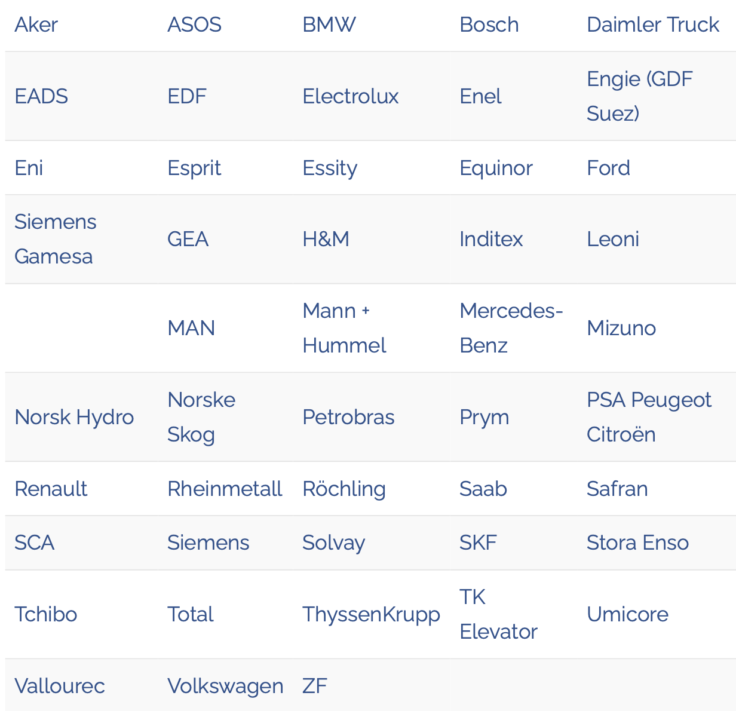
Perjanjian Kerangka Kerja Global /GFA)
Dinegosiasikan di tingkat global antara serikat pekerja dan perusahaan multinasional
Diterapkan pada operasi global perusahaan
Standar
  hak-hak serikat pekerja,
  kesehatan, keselamatan
  praktik-praktik lingkungan

Slide 43
Definisi Dialog Sosial ILO
Untuk kepentingan bersama
kebijakan ekonomi dan kebijakan sosial.
Informasi
Konsultasi
Negosiasi
Antara perwakilan pengusaha dan pekerja
Antara perwakilan pemerintah, pengusaha dan pekerja
Kerja sama di tempat kerja,
perundingan bersama di tingkat perusahaan, sektor atau lintas industri,
proses konsultasi tripartit

Slide 44
Poin-poin umum dari standar internasional
Hak asasi manusia
Kebebasan untuk kegiatan serikat pekerja
Perundingan bersama
Fasilitas untuk kegiatan serikat pekerja
Perlindungan untuk perwakilan pekerja
Keselamatan dan kesehatan kerja
Kondisi dan lingkungan kerja yang layak
Bisnis yang Bertanggung Jawab
Tanggung Jawab Sosial Perusahaan (CSR)……
……
Negosiasi
Informasi
Konsultasi

Slide 45
Apa yang harus dilakukan dengan standar internasional untuk dialog sosial
Company-level
Pelatihan untuk anggota
Perbandingan dengan situasi perusahaan
Negosiasi PKB
Komite K3
Pertemuan dengan pemberi kerja
Tingkat Nasional dan Industri
Pelatihan untuk serikat pekerja perusahaan
Pemetaan situasi perusahaan
Menemukan pabrik-pabrik yang tercakup dalam GFA
Mengembangkan tuntutan bersama di tingkat nasional dan industri
Tingkat Global

Slide 46
Prinsip dan Jalur untuk Serikat Buruh Industri

Slide 47
Pertanyaan
Siapa Anda?
  Karyawan
  Pekerja
Serikat pekerja untuk siapa?
  Untuk Karyawan
  Untuk Pekerja

Slide 48
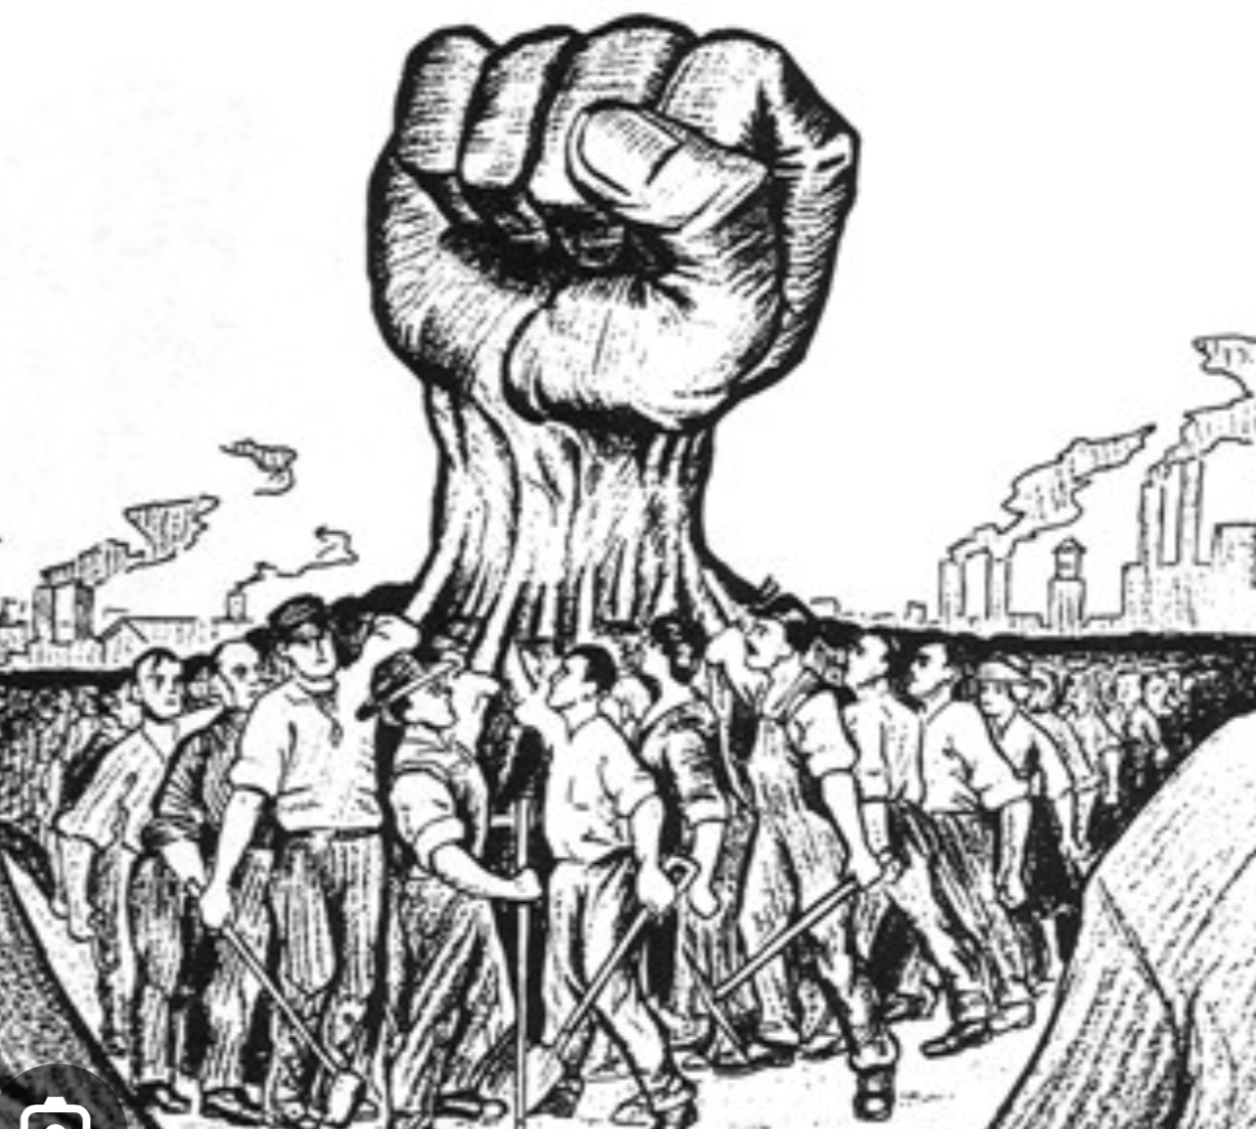
Serikat

Slide 49
Serikat buruh berbasis perusahaan
Perusahaan beda
Serikat (pun) berbeda

Slide 50
Serikat buruh Industri
Perusahaan beda,
Serikat sama

Slide 51
Ekonomi nasional
Apa yang dapat dilakukan oleh serikat pekerja untuk industri dan ekonomi nasional?
Industry
company

Slide 52
Serikat buruh perusahaan versus Serikat Buruh Industri
Area | Serikat Buruh Perusahaan | Serikat Buruh Industri
Representasi | Sesama karyawan perusahaan | Sesama sector industri
Unionisasi | Membentuk serikat baru | Bergabung dalam SB industri
Industry-level | Federasi | Serikat Pekerja
Company-level | Serikat pekerja | Unit local serikat pekerja
Skala Aktivitas | Berbasis-perusahaan | Industry-wide
Penerapan PKB | Berbasis-perusahaan | Industry-wide
Iuran | Dikirm ke PUK | Dikirim ke serikat industri
Pengurus Serikat | Terbatas hanya di perusahaan | Menjadi meluas ke industri
Pengorganisasian Pekerja Prekarius | Perlu membuat serikat pekerja yang baru | Langsung bergabung dalam serikat buruh Industri
Pemanfaatan sumber daya | Didalam perusahaan | Diluar perusahaan
Keberlanjutan Serikat | Serikat pekerja besar mampu bertahan | Serikat kecil masih mampu bertahan

Slide 53
Perbandingan Afiliasi IndustriALL
Negara Anda
Berapa banyak anggota
Berapa banyak afiliasi
Berapa banyak serikat pekerja
Berapa banyak perusahaan yang berserikat?
Berapa banyak PKB?
Berapa banyak pekerja yang tercakup dalam PKB?
Kepadatan serikat pekerja di industri?
Swedia
Berapa banyak anggota
Berapa banyak afiliasi
Berapa banyak serikat pekerja
Berapa banyak perusahaan yang berserikat?
Berapa banyak PKB?
Berapa banyak pekerja yang tercakup dalam PKB?
Kepadatan serikat pekerja di industri?

Slide 54
Prinsip-prinsip serikat buruh Industri
Mandiri dari:
Pengusaha
Kekuasaan negara (pemerintah)
Partai politik
Demokrasi
Keuangan yang transparan
Pengambilan keputusan yang bertanggung jawab
Kontrol terhadap birokrat serikat pekerja

Slide 55
Prinsip-prinsip serikat buruh industri
Konsentrasi
Keuangan
Sumber daya manusia
Kegiatan-kegiatan
Unifikasi
Konsolidasi berbagai sektor, wilayah, kelompok
Integrasi kebijakan, ide, kegiatan, praktik, dan posisi

Slide 56
Prinsip-prinsip serikat buruh industri
Mengutamakan massa
Partisipasi aktif dari para anggota
Meningkatkan kesadaran anggota
Kepemimpinan
Pemahaman yang sama mengenai prinsip, jalur, dan tugas serikat pekerja/serikat buruh
Tujuan dan rencana yang jelas untuk serikat pekerja/serikat buruh

Slide 57
Prinsip-prinsip dari serikat buruh industri
Bersikap bertahap
Implementasi secara bertahap, berkesinambungan
dan berkelanjutan untuk mengubah struktur serikat pekerja
Langkah demi langkah
Tidak sekaligus, tidak terburu-buru
Tetapi desain yang jelas mengenai tahapan dan langkah-langkah menuju serikat pekerja
Rencana aksi yang realistis dan dapat dilaksanakan

Slide 58
Bagian (A) menuju serikat buruh industri
Serikat besar
Metal
Section
Chemical
Section
Energy
Section
Textile
Section

Slide 59
Bagian (B) menuju serikat buruh industri
Dibawah federasi yang sama
Serikat buruh industri
Serikat Pekerja Metal
Serikat Pekerja Kimia
Serikat Pekerja Energi
Serikat Pekerja Tekstil

Slide 60
Bagian (C) menuju serikat buruh industri
Hidup berdampingan dengan
Serikat pekerja dan serikat buruh industri
di bawah federasi yang sama
Federasi Industri
Serikat buruh Industri

Slide 61
Apa yang harus dilakukan untuk serikat pekerja: Pergilah dan bekerjalah bersama di luar perusahaan,
Kegiatan Bersama
Pelatihan bersama
Kampanye bersama
Perjuangan bersama
Pertemuan dan pertemuan bersama
Upaya-upaya PKB bersama
Mengembangkan tuntutan bersama
Perundingan PKB dikoordinasikan oleh federasi
Mulai bersama
Berbagi bersama
Selesaikan bersama
Mencoba tawar-menawar dengan banyak pemberi kerja
Komite Reformasi Serikat Pekerja
Tim Satuan Tugas
Para pemimpin kunci
Mengembangkan strategi dan rencana
Memantau pelaksanaan rencana
Koordinasi
Kunjungan studi

Slide 62


